Slide 1
Практикум с педагогами из опыта работы:
«Использование игровых технологий в практике обучения грамоте и чтению детей подготовительной группы»
Воспитатель:
МБДОУ «Детский сад «Вишенка» с.Красное»
Зерали Сусанна Асановна
с. Красное, 2024

Slide 2
«Процесс обучения чтению и письму должен стать для детей ярким, захватывающим куском жизни, наполненным живыми образами, звуками, мелодиями. То, что ребенок обязан запомнить, должно затрагивать сокровенные уголки его сердца. Обучение грамоте надо тесно связать с рисованием, игрой и постижением красоты мира».
Василий Александрович Сухомлинский.

Slide 3
В настоящее время обучение грамоте проводится звуковым аналитико- синтетическим методом, ориентированном на развитие фонематического слуха, формирование мыслительных операций анализа и синтеза.
Его главные особенности заключаются в том, что:
• Анализ и синтез взаимосвязаны;
звуковой анализ – это разделение целого слова на составные части, то есть звуки, из которых оно состоит. А звуковым синтезом называется соединение звуков в словах.
• Обучение чтению основано на слоговом принципе.

Slide 4
Актуальность обучения детей грамоте и чтению
В настоящее время проблема подготовки детей к овладению грамотой является особо актуальной.
Причина актуальности этой проблемы – это одна из задач ФОП ДО и возросшее требование школ, к будущим первоклассникам.
Одно из требований - готовность к овладению грамотой, которая включает в себя овладение ребенком звукобуквенным, звуко-слоговым и лексико-синтаксическим анализом и синтезом до поступления в школу.

Slide 5
Основой для обучения грамоте является речевое развитие детей. Поэтому при подготовке к обучению грамоте важен весь процесс речевого развития детей в детском саду – развитие связной речи, словаря, грамматического строя, звуковой культуры речи.
Подготовка детей к обучению грамоте — это целенаправленный, систематический процесс по подготовке к овладению письмом и чтением.
Знакомство детей с терминами: "звук", "слог", "слово", "предложение", звуки гласные, согласные, твердые, мягкие, глухие, звонкие. Формировать умение работать со схемой слова, предложения, разрезной азбукой и владеть навыками по слогового чтения.

Slide 6
Игровые технологии примен:
1.Использование в ходе образовательной деятельности игровых и литературных персонажей.
2. Создание игровой ситуации.
3.Использование такой формы организации образовательной деятельности, как занятия-путешествия, занятия-экскурсии.
4. Использование наглядного занимательного материала:
Например: При ознакомлении со звуками знакомство со Звуковичками.
5. Использование игровых ситуаций и стихотворных текстов.
6. Упражнения и игры для запоминания образа буквы.
При знакомстве с новой буквы применяются следующие упражнения и игровые ситуации: рисование буквы, рисование на песке, выкладывание из различных материалов (макароны, фасоль, счетные палочки), обводка буквы по шаблонам и трафаретам, по наждачным карточкам.
7. Использование дидактических игр и игровых упражнений.

Slide 7
Использование дидактических игр и игровых упражнений.
Использование дидактических игр и игровых упражнений.
Их основная цель — обучающая.
В ходе дидактической игры можно научить детей правильно выполнить предложенное задание, а игровая ситуация, сказочный персонаж, игрушка помогают ему в этом.
Каждая из предлагаемых детям игр имеет относительно завершенную структуру и включает основные структурные элементы: игровая задача, игровые действия, правила и результат игры.

Slide 8

Игра «Мишкины дорожки»
Задачи: развитие умения делить слова на слоги; развитие устойчивости внимания, приемов анализа, самоконтроля, мелкой моторики и позитивного отношения к учебной деятельности.
Оборудование: мишки, дом, льдинки с картинками.
Ребята помогают мишкам братишкам добраться до дома - выкладывают дорожку из льдинок. Но льдинки не простые.... С заданием - определяют сколько слогов в слове.

Slide 9


Игра «Звук в начале и в конце»
Цель: упражнять детей в выделении первого звука в слове.
Упражнять детей в выделении последнего звука в слове.
Оборудование: карточки с картинками, буквы.
Речевая игра- для детей 5 -7 лет «Звук в начале и в конце» - (первая цепочка – картинки на первый звук в слове, вторая цепочка – картинки начинаются с последнего звука в слове (ГНОМ), затем картинка на букву М – мальчик, затем РУСАЛКА – АРБУЗ и т.д. Картинки чередуются – последний звук в слове и первый звук в слове)

Slide 10

Игра «Разноцветное колесо»
Возрастная категория – дети подготовительной к школе группы 6-7 лет.
Цель игры: развитие внимания, мышления, зрительного восприятия - соотнесения картинки с буквой, развитие реакции, умения работать в команде. Обогащение активного и пассивного словарного запаса.
Оборудование: колесо из бумаги с буквами, карточки с картинками.
Задание:
1. Ребёнок, выходит, занимает место в центре круга – буква Я.
2. Ребята возьмите себе по 2 карточки.
3. А теперь по порядку будем называть картинки на своих карточках.
4. Ребёнок стоящий в центре круга определит первый звук в слове и встанет рядом с этой буквой на игровом поле.

Slide 11

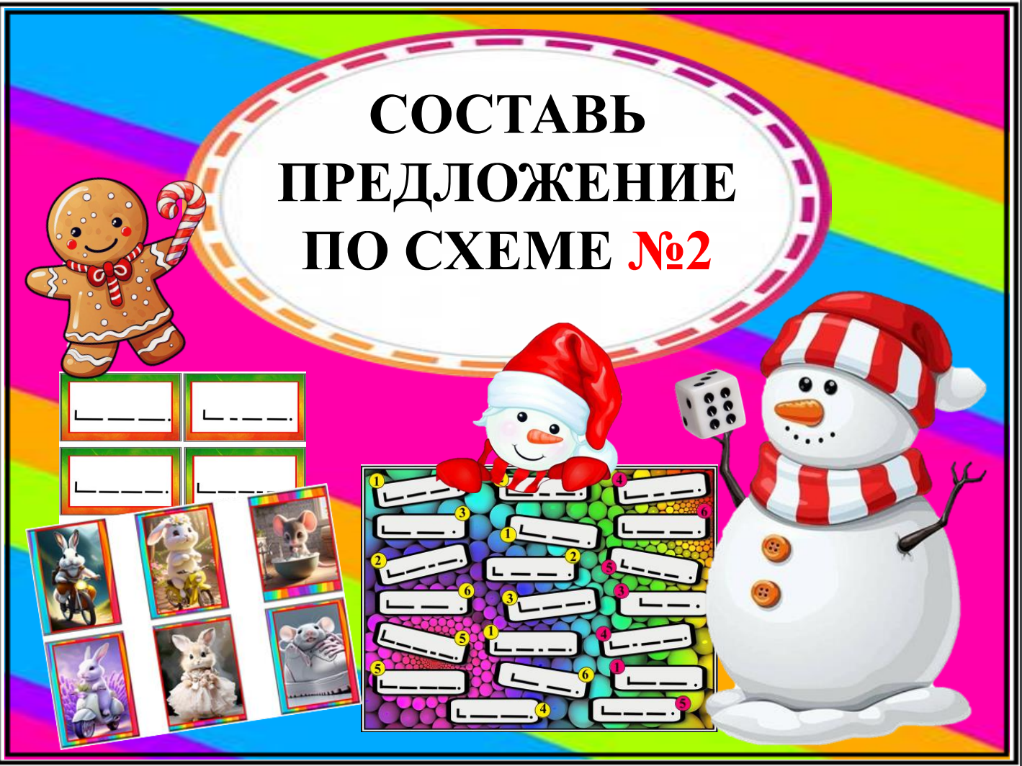
Игра «Составь предложение по схеме»
Цель игры: формирование грамматического строя речи старших дошкольников.
Оборудование: карточки со схемами, карточки с картинками, карточки со схемами и картинками, схемы, фишка.
Задачи
1.Дифференцировать понятия «предложение» и «слово»,
2.Развивать умение образовывать предложения из слов,
3.Закреплять умение определять количество слов в предложении, их последовательность,
1 вариант
В игре участвует несколько человек (от 2 до 6).
- В центр стола (или на пол) располагается игровое поле.
- По кругу выкладываются карточки с картинками (по
которым дети будут составлять предложения)
- Дети сбрасывают кубик и по цифре находят схему (на
игровом поле) для составления предложения.
- Затем выбирают любую карточку и составляю предложение
в соответствии со схемой.
2 вариант
- На середину стола (на пол) раскладываются карточки -
схемами вниз.
- Ребята по очереди берут по одной схеме – переворачивают
ее – смотрят, изучают.
- Затем ищут картинку и составляют предложение в
соответствии со схемой.

Slide 12
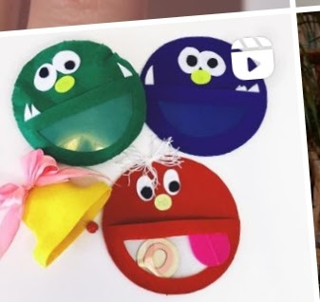
Игра «Звуковички обжорки.»
Цель: формирование навы¬ков звукобуквенного анализа и синтеза с помощью наглядного пособия- «Звуковички обжорки»
Оборудование: Звуковички красного, зелёного, синего цвета, карточки с картинками.
Задачи:закреплять знания о гласных и согласных звуках; пополнять словарь по темам;развивать фонематическое восприятие;развивать зрительное внимание, восприятие, воображение, мышление;развивать артикуляционную моторику;развивать общую моторику.
Звуковички обжорки едят звуки.Красный -ест звуки которые можно петь-гласные звуки.
Синий звуковичок ест звуки твёрдые согласные. Зелёный звуковичок ест звуки мягкие согласные.

Slide 13

Игра «Помоги зайчатам»
Задачи:
Развитие у детей зрительного внимания, памяти, логического мышления.
Воспитывание умение называть букву алфавита и то, что нарисовано на картинке.
Формирование звукового (фонетического) восприятия.
Создание игровой обстановки, активизации словаря.
Оборудование:зайчики,карточки с бкувами,карточки с картинками, карточки со словами.
Задание:
1. Выбери себе любую таблицу с буквами (на 2 картинки)
2. Внимательно посмотри на первую букву – произнеси ее.
3. Найди 2 картинки, название которых начинается на эту букву.
4. А теперь найди карточку со словом к этой картинке.
5. Подобрал картинки и слова? Поменяйся таблицей с соседом!

Slide 14

Спасибо за внимание!

